Slide 1
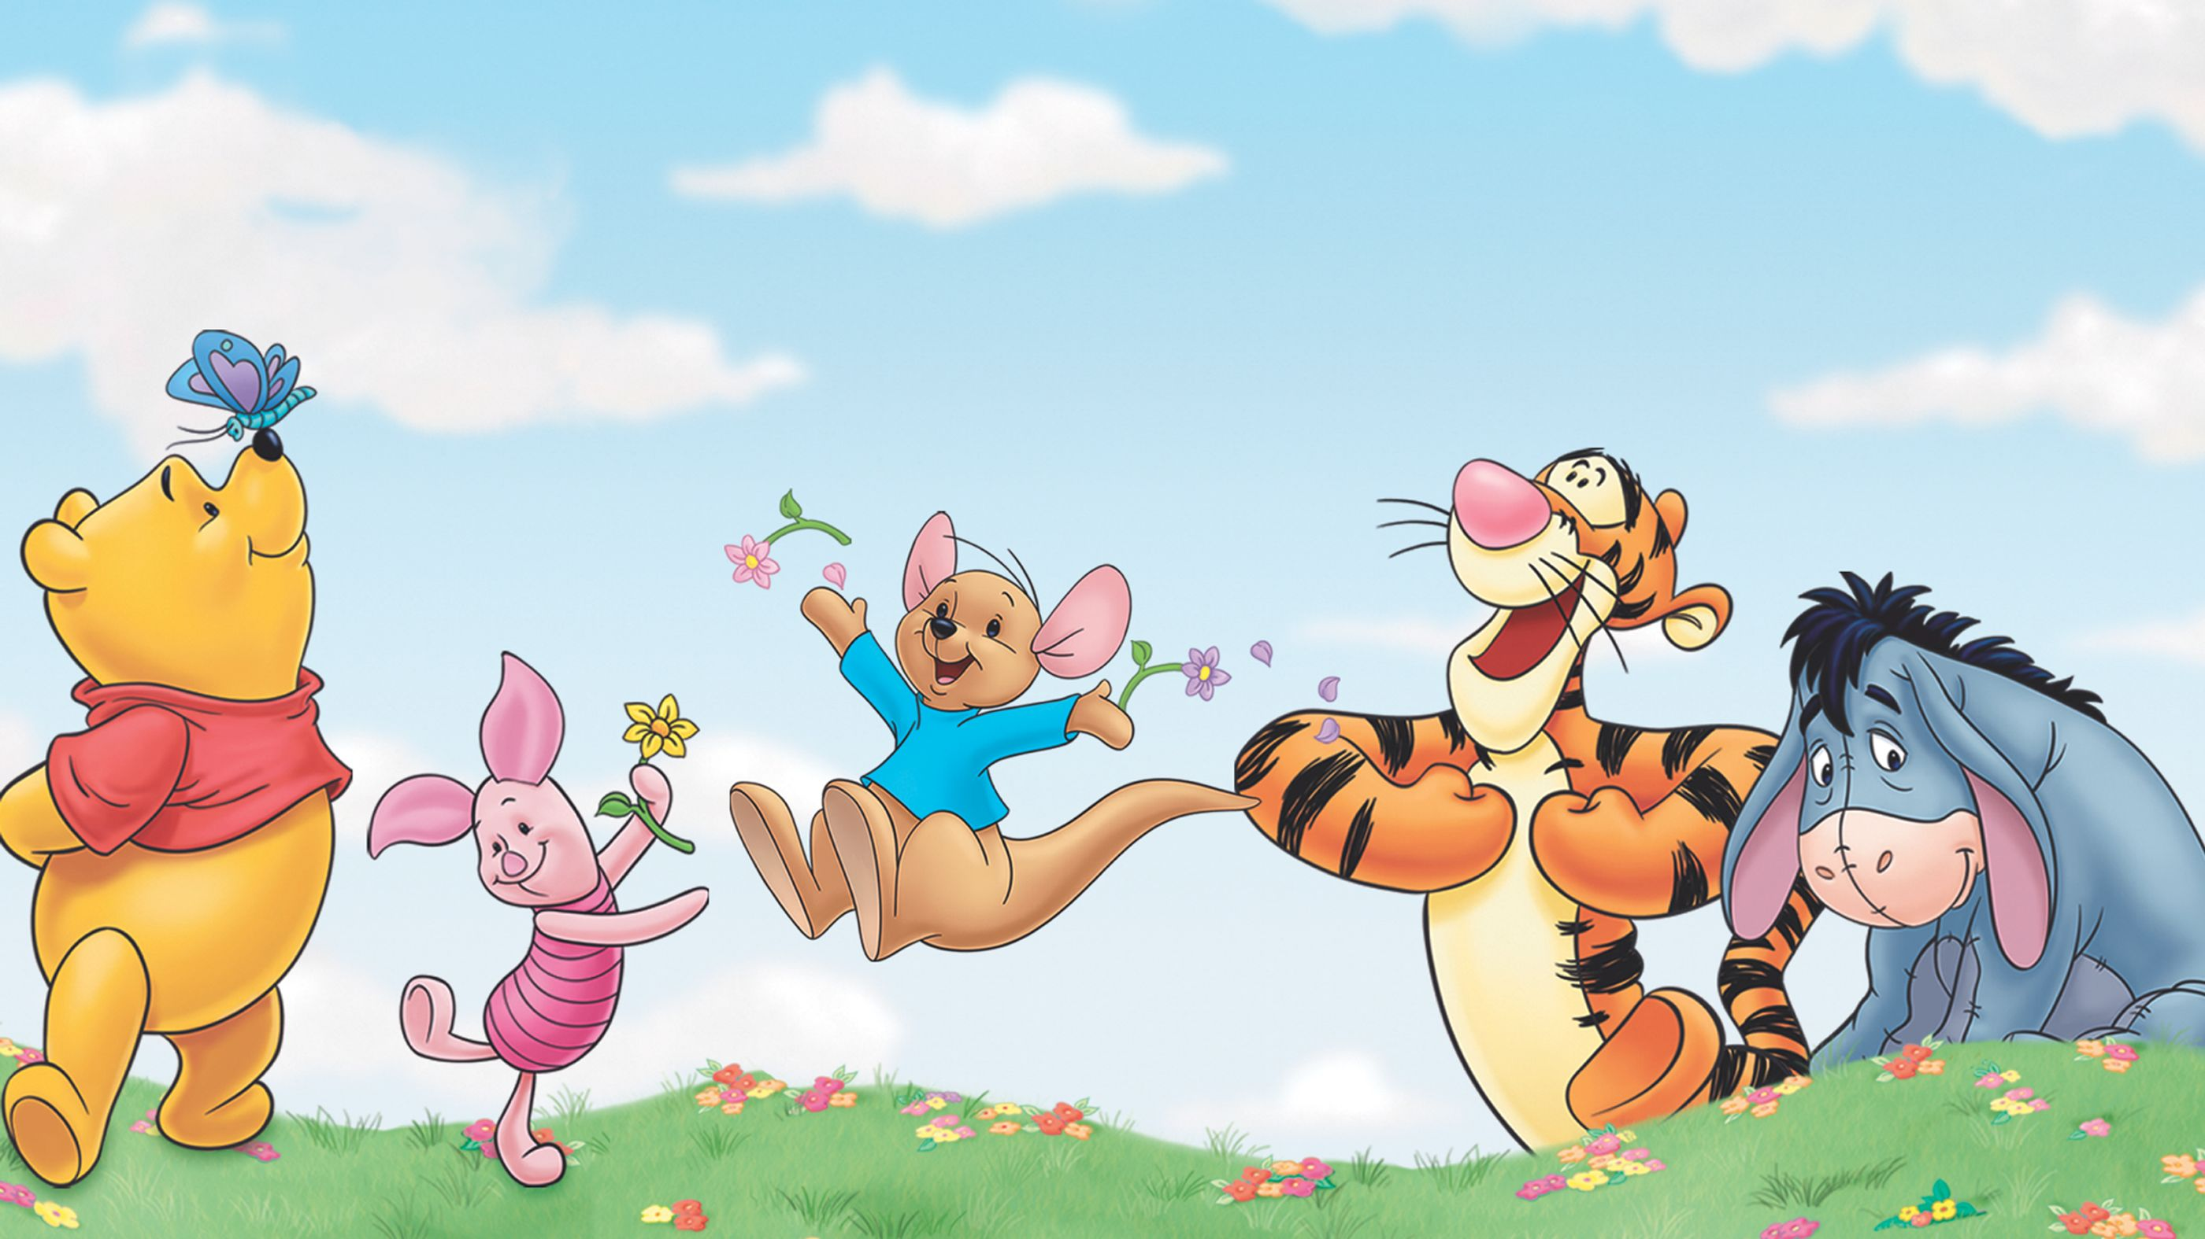
«Алан Милн и все, все, все»
Литературное – онлайн путешествие.
Литературное – онлайн путешествие.

Slide 2

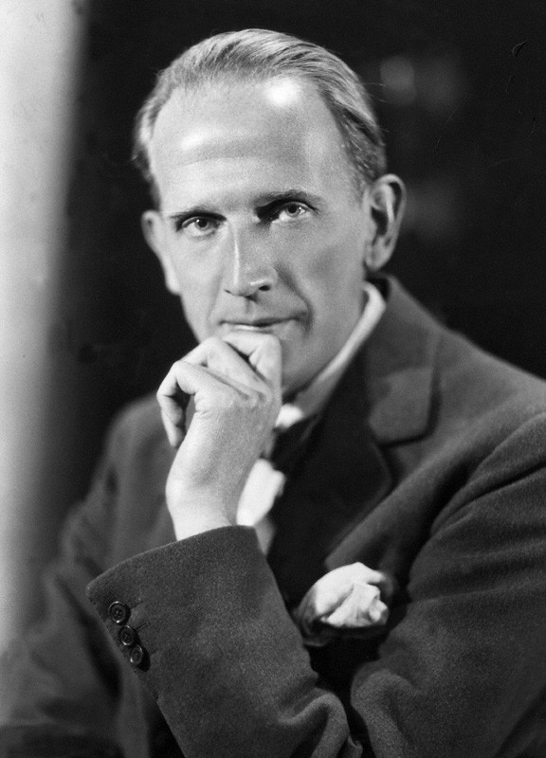
140 лет со дня рождения Алана Милна Английского писателя, поэта, драматурга автора знаменитого «Винни-Пуха»
Алан Александр Милн
(1882-1956)

Slide 3

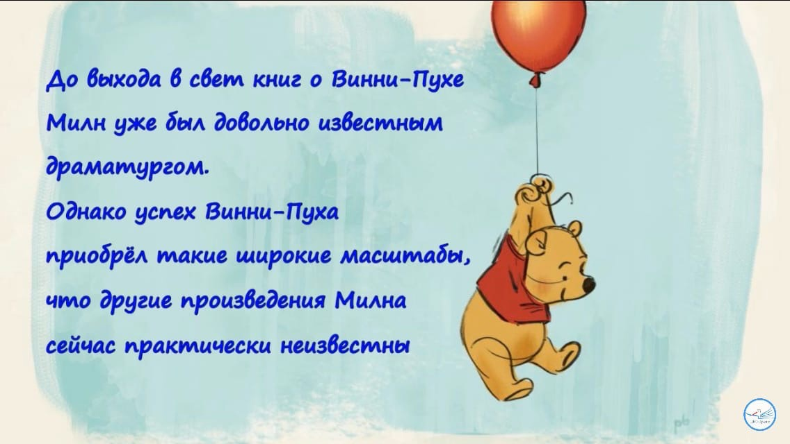
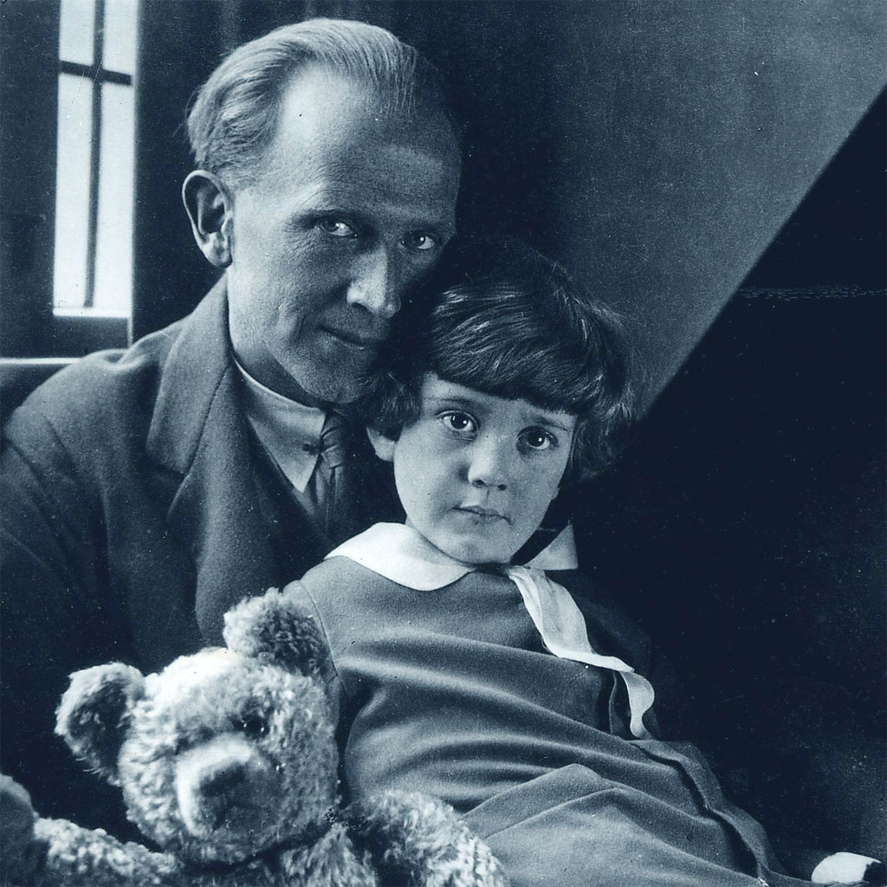
Сочинять истории о Винни-Пухе Милн начал для своего сына Кристофера Робина

Slide 4
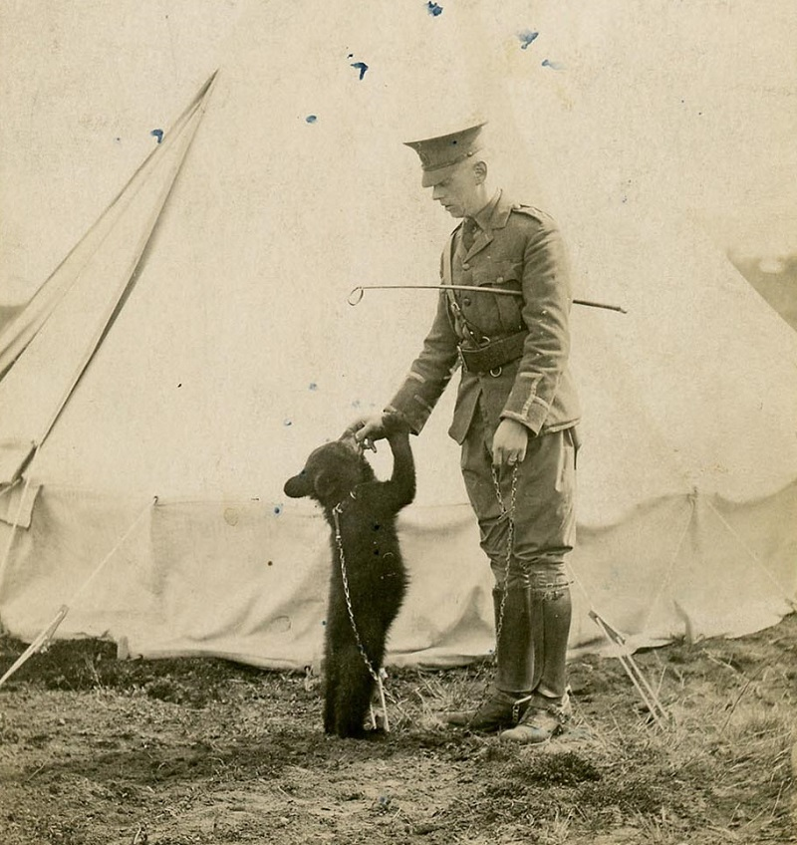
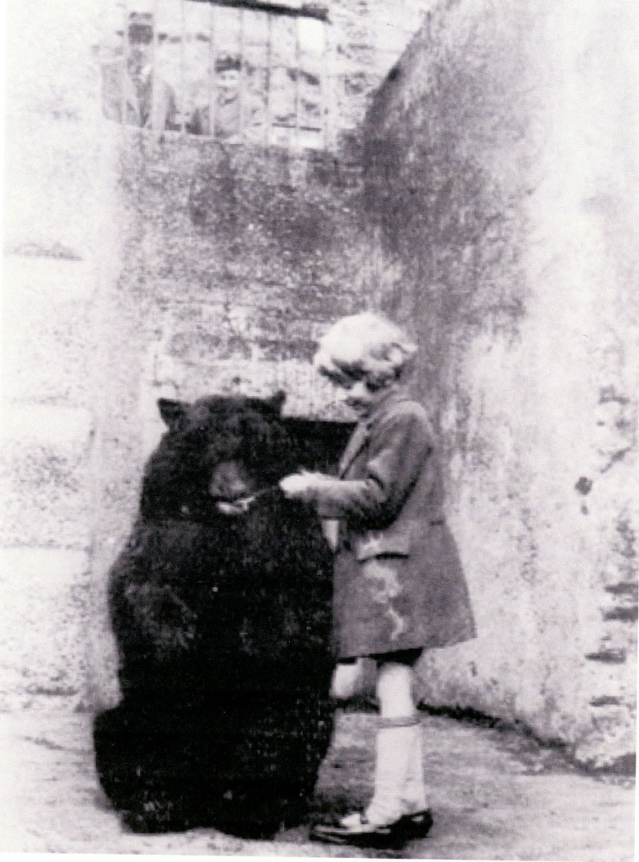
Прототипом героя книг стала медвежонок-девочка по кличке Виннипег из Канады, купленная в 1914 году у канадского охотника за 20 долларов и спасенная ветеринарами. Животное отправили в Лондонский зоопарк.

Slide 5
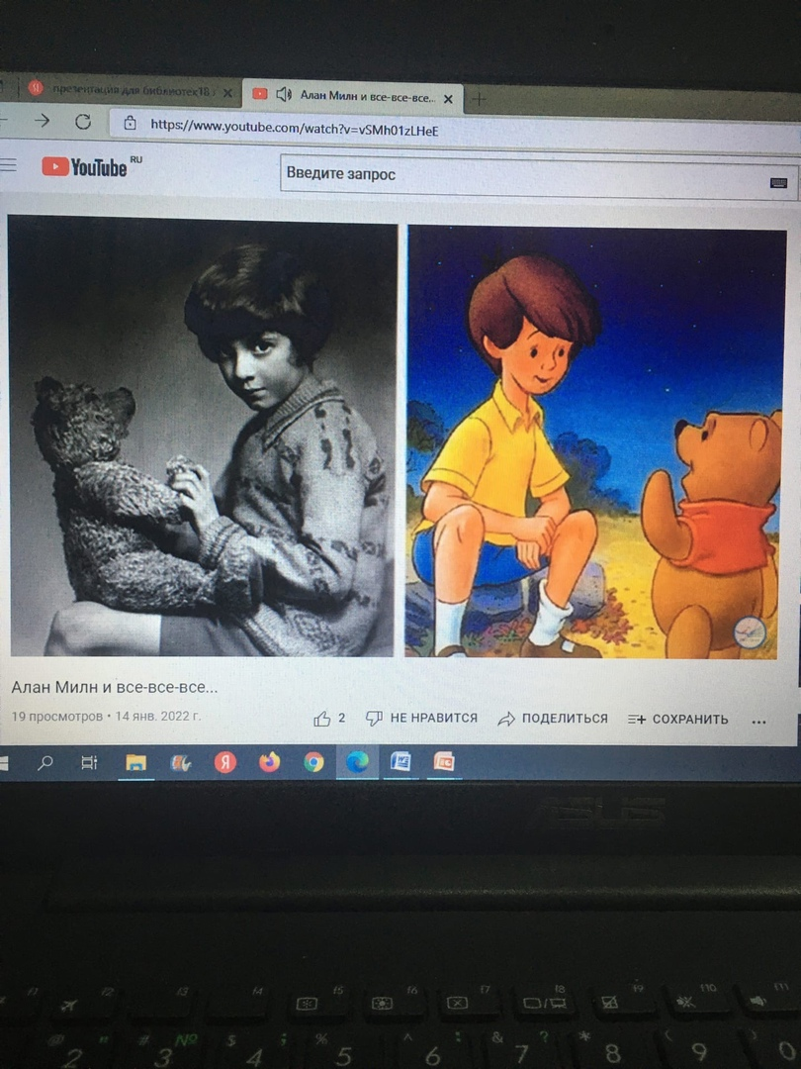
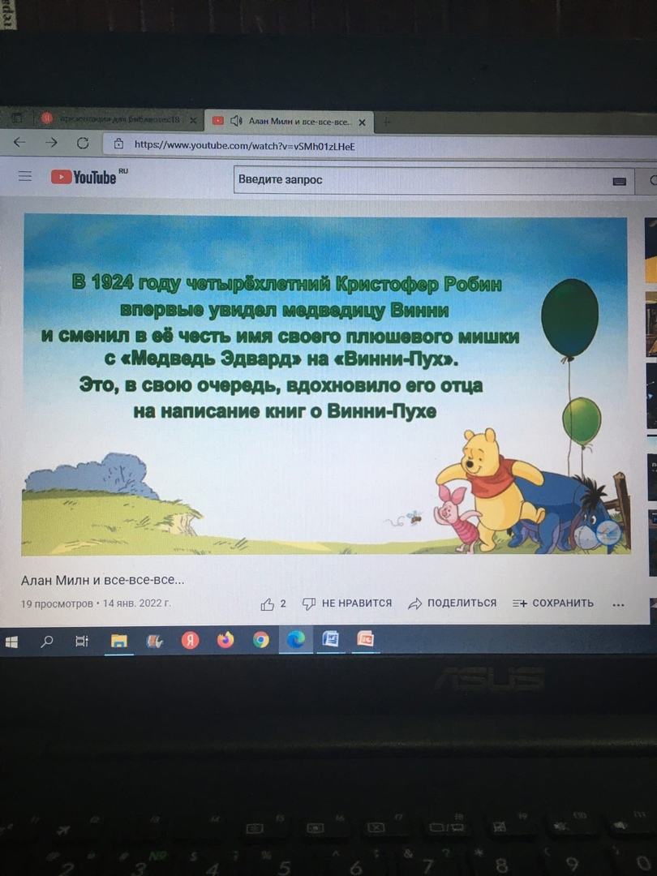
В 1924 году четырёхлетний Кристофер Робин впервые увидел медведицу Винни и сменил в её честь имя своего плюшевого мишки с «Медведь Эдвард» на «Винни-Пух».
Это, в свою очередь, вдохновило его отца на написание книг о Винни-Пухе.

Slide 6
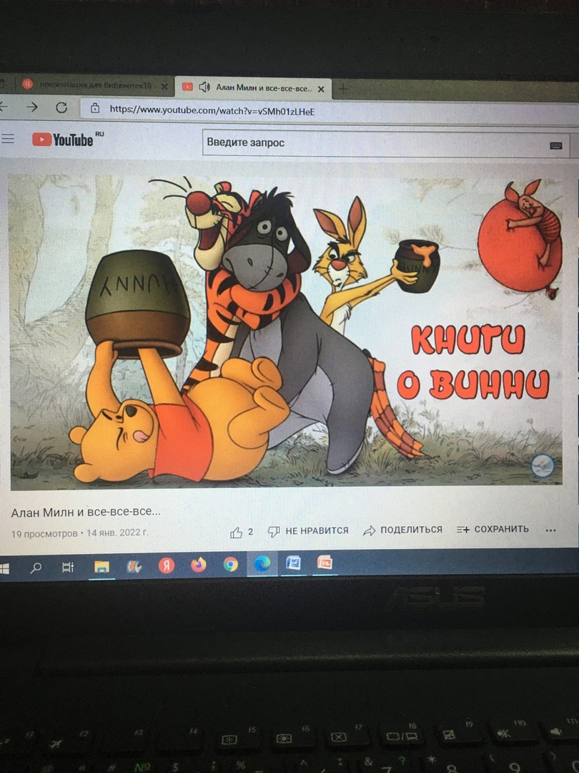

Slide 7



Slide 9




Повесть-сказка о Винни – Пухе

Slide 10


Slide 11
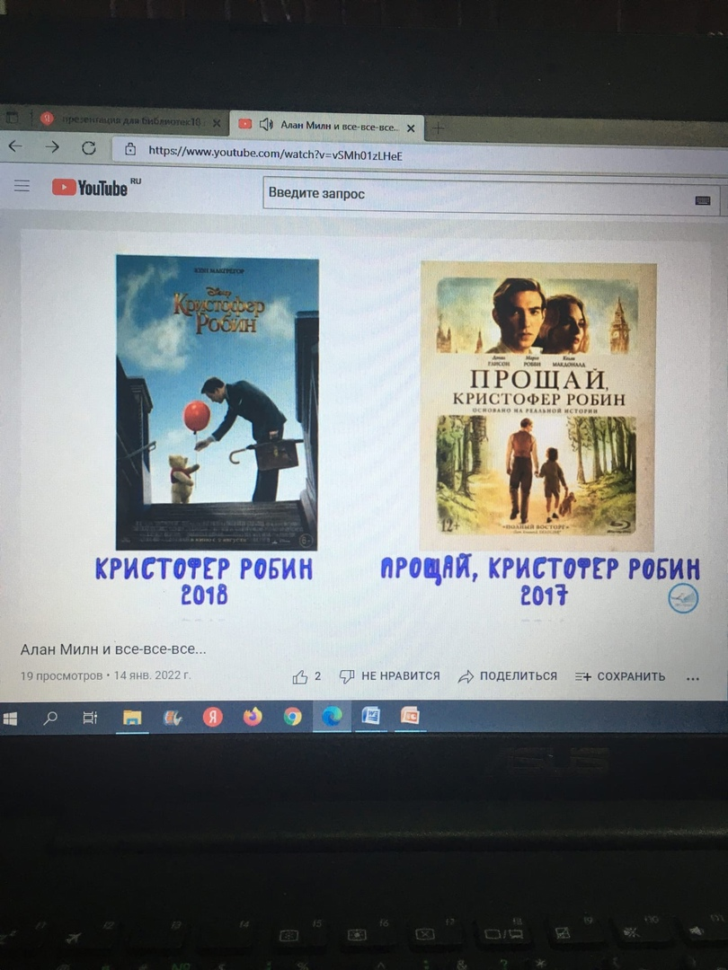

Slide 12

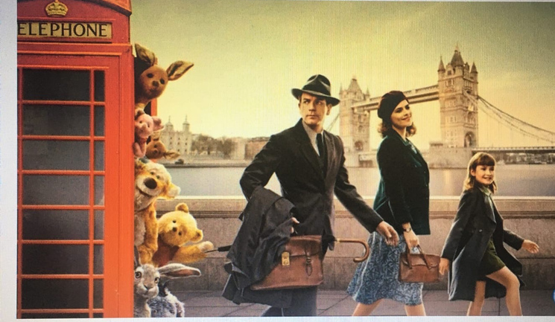

Slide 13


Slide 14
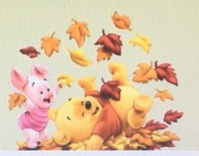
Книга была переведена на 25 языков, в том числе и на латинский. Количество проданных пластинок с записью книги превысило 20 мл. экземпляров

Slide 15
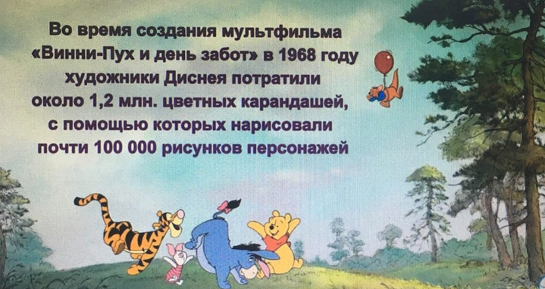

Slide 16
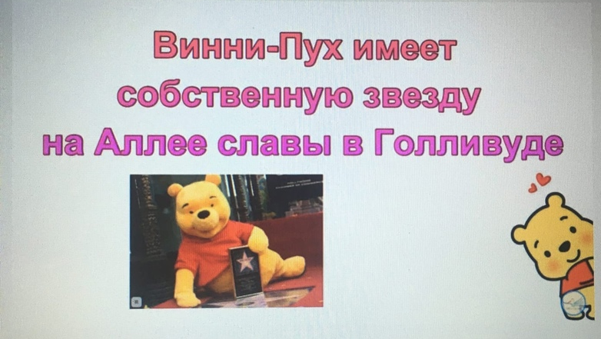

Slide 17
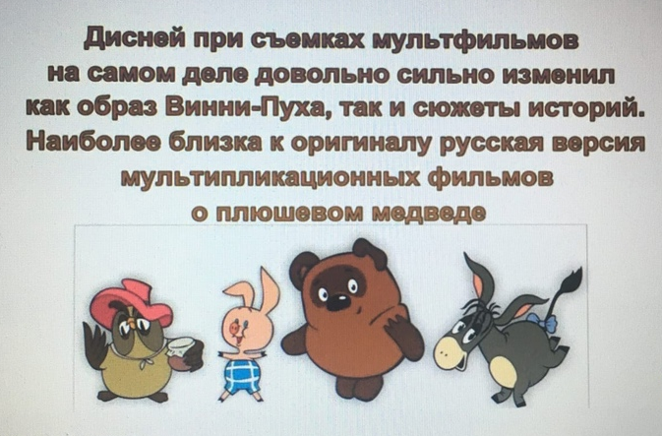

Slide 18


Slide 19
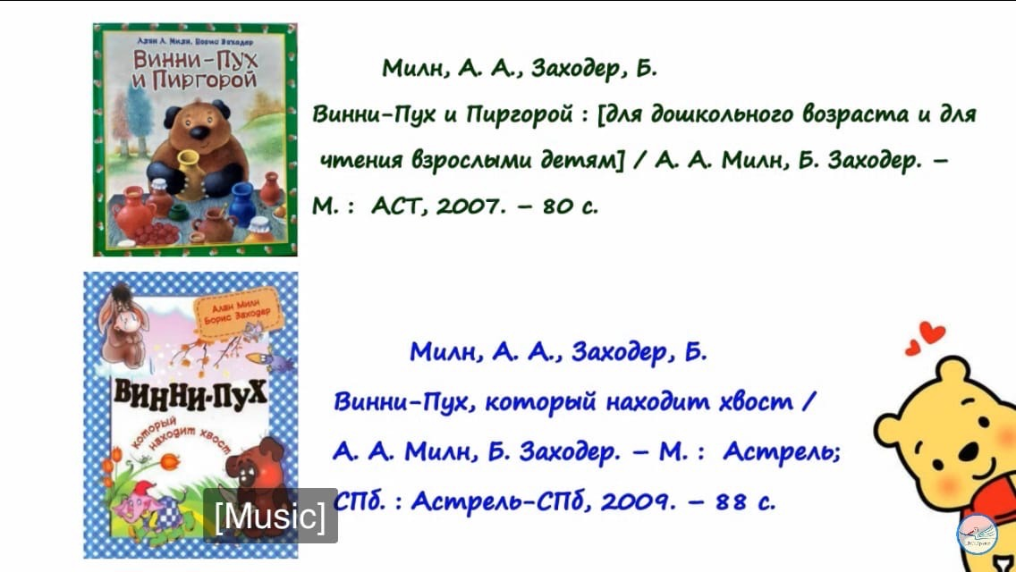
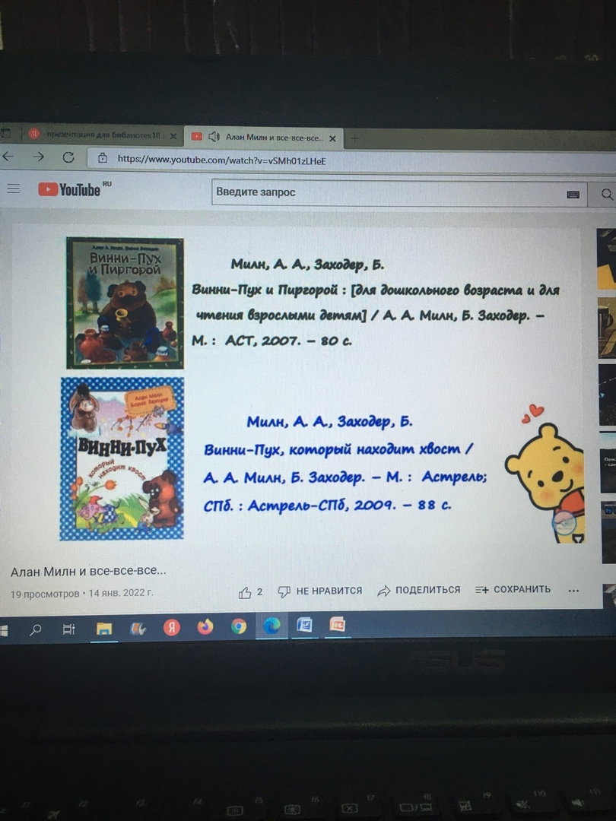

Slide 20
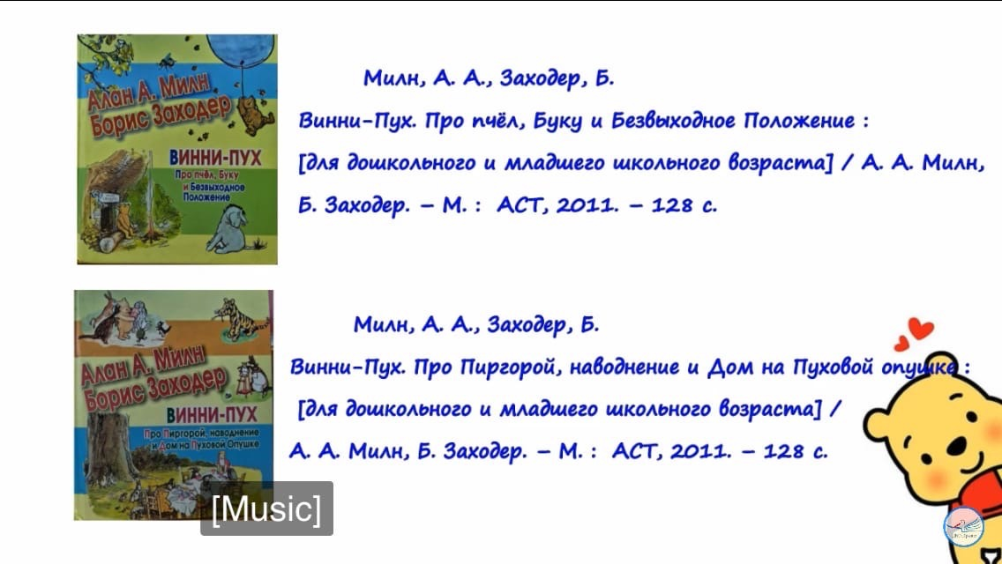
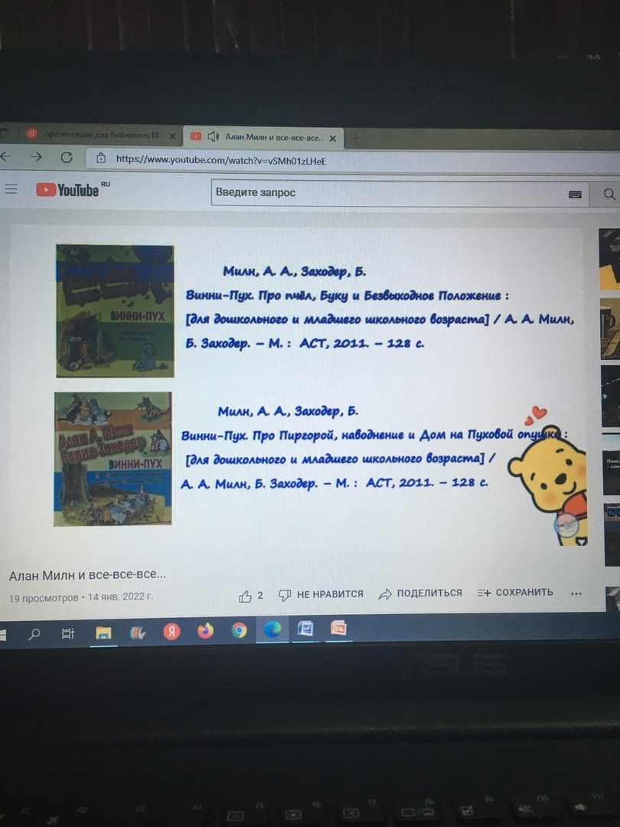

Slide 21
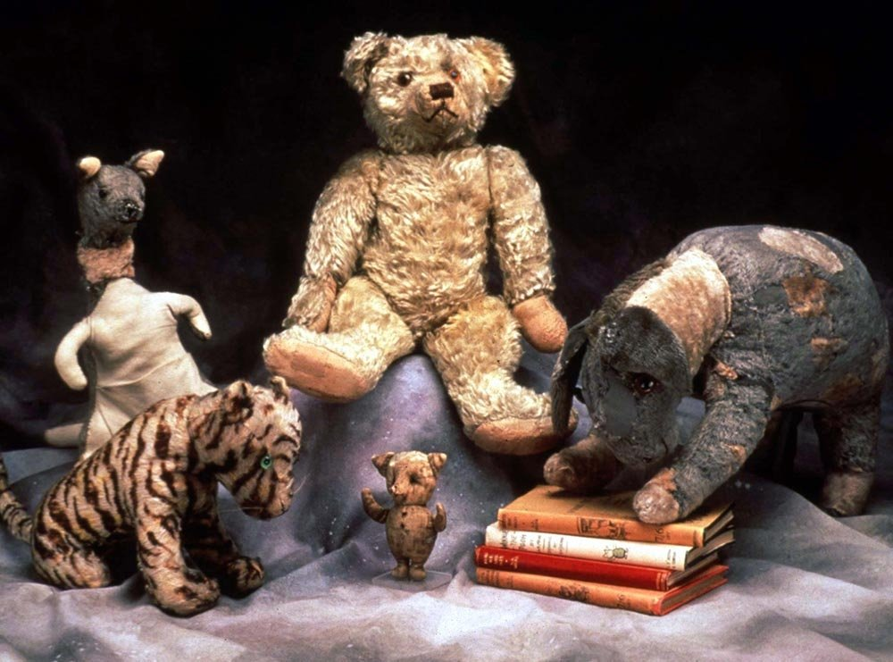
Самые настоящие Винни-Пух, Пятачок, Иа-Иа, Кенга и Тигра, с которыми когда-то играл Кристофер Робин Милн, сегодня выставлены в Нью-Йоркской публичной библиотеке.

Slide 22
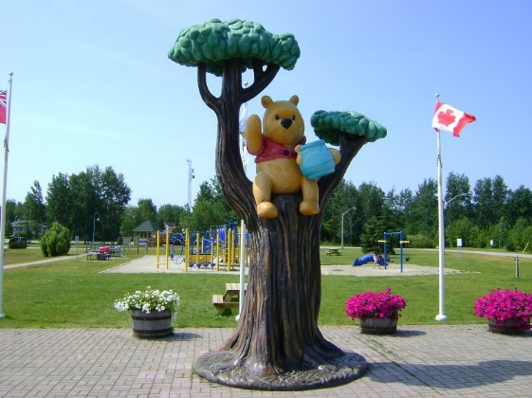
Памятник игрушечному медвежонку Винни-Пуху (Уайт-Ривер, Онтарио, Канада.1992 год)

Slide 23
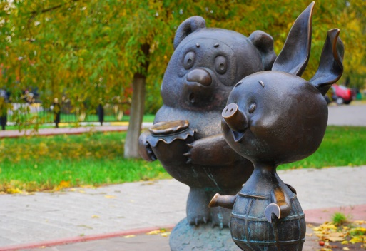
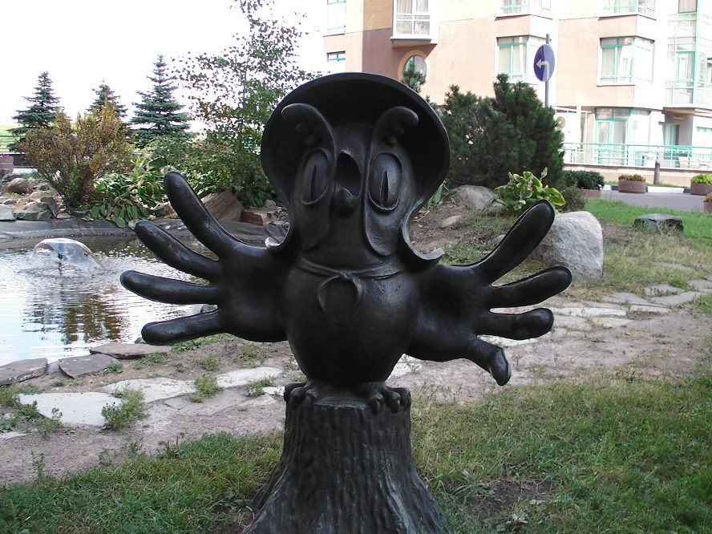
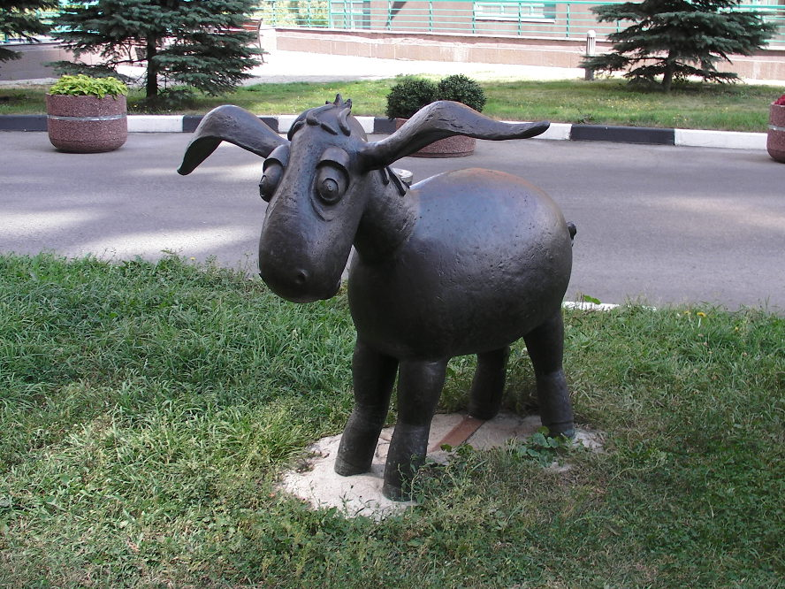
Памятник Винни-Пуху и Пятачку – героям сказки Алана Александра Милна

Slide 24



